Slide 1

Rencontre technique et AG : juin 2025

Slide 2
Matinée technique – 14 mars 2024
Programme
Présentation solution pour batteries Lithium – Fire Pro
Solution pour la rédaction des documents de transport – MD Services
Guide FNADE – ed 2025
Points sur les échanges avec IASA,
Questions techniques
Points de suivis de l’ANCS, présentation des comptes
Prévor – solutions en cas de contact/projections/contamination
Visite – SUI La Guerche de Bretagne
JMD – Présence au salon / planning
Questions diverses

Slide 3
Les contacts
Fire Pro Solution pour feu de batteries Lithium : Eric Coispine <ec@secoreg.fr> / 0603852479
MD Services Solution pour la rédaction des documents de transport –
Matthieu BERNADET (MD Service) <m.bernadet@matieredangereuse.com>
Guide FNADE – ed 2025 : POMAREDE Pascal pascal.pomarede@serpol.fr
Prévor – solutions en cas de contact/projections/contamination
Nicolas MOREAU / Conseiller - Commercial Terrain /Tél : +336 26 02 44 56 /E-Mail : nmoreau@dps-dist.com
IASA / accès citernes et autres questions : Franck SCHMITT / franck.schmitt@bureauveritas.com

Slide 4

Prévor - Accès docs et vidéos
Démo pH :
VIDEO-PH
Exercices pratiques d’utilisation des dispositifs :
  Lav’œil 500ml : Diphotérine® - LPM (youtube.com)
  LIS (lavage de première intention): Diphotérine® - LIS (youtube.com)
  Spray : Diphotérine® - Mini DAP (youtube.com)
  DAP : Diphotérine® - DAP (youtube.com)
Video formation -
Environnement / Déversement : neutralisation d’un chimique par nos solutions
  TRIVOREX@ Trivorex Prevor (youtube.com)
  SAFUREX@/LEVERT@ : LeVert Chemical Decontaminant (youtube.com)
Site internet : https://www.prevor.com/fr/
Film Formation PREVOR.divx

Slide 5
4 -Questions IASA et ANCS

Slide 6
Questions posées par l’ANCS pour IASA (mai)
Obligation de nettoyage de citerne avant remplissage par une autre MD ( à l’identique de l’obligation du nettoyage de la benne)
Equipements de sécurité selon les consignes écrites selon l’ADR
Amiante, identification des GRV souples (big bag) non conformes et signalement auprès des différents pays et autorités

Slide 7

Question – Consignes écrites et équipements de sécurité
Liquide de rinçage pour les yeux
Appareil d'éclairage portatif
Paire de gants de protection
Equipement de protection des yeux.
Pelle
Protection de plaque d'égout
Réservoir collecteur

Slide 8
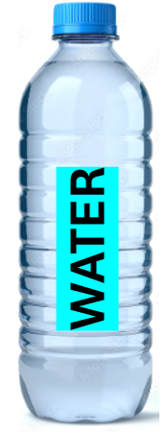
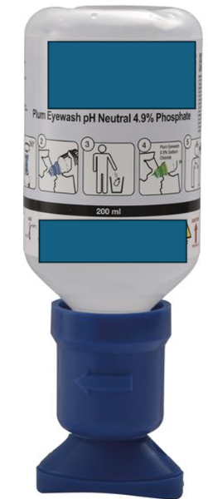
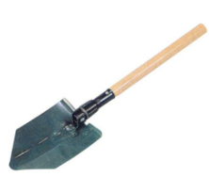
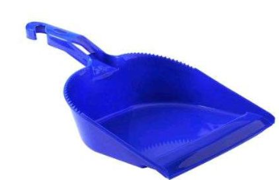
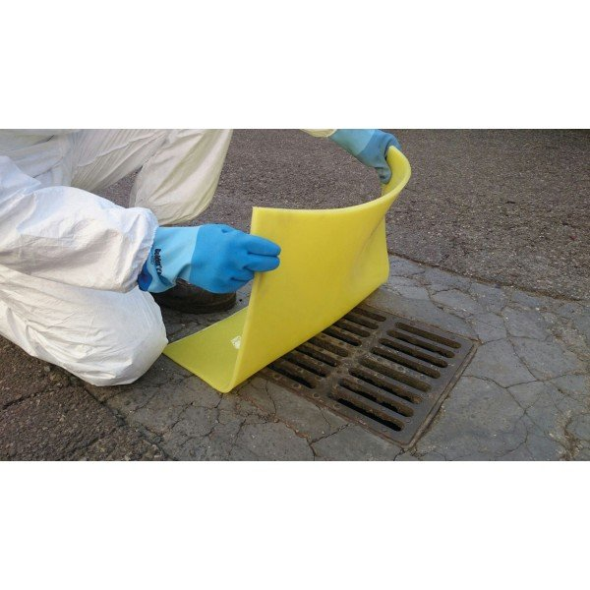
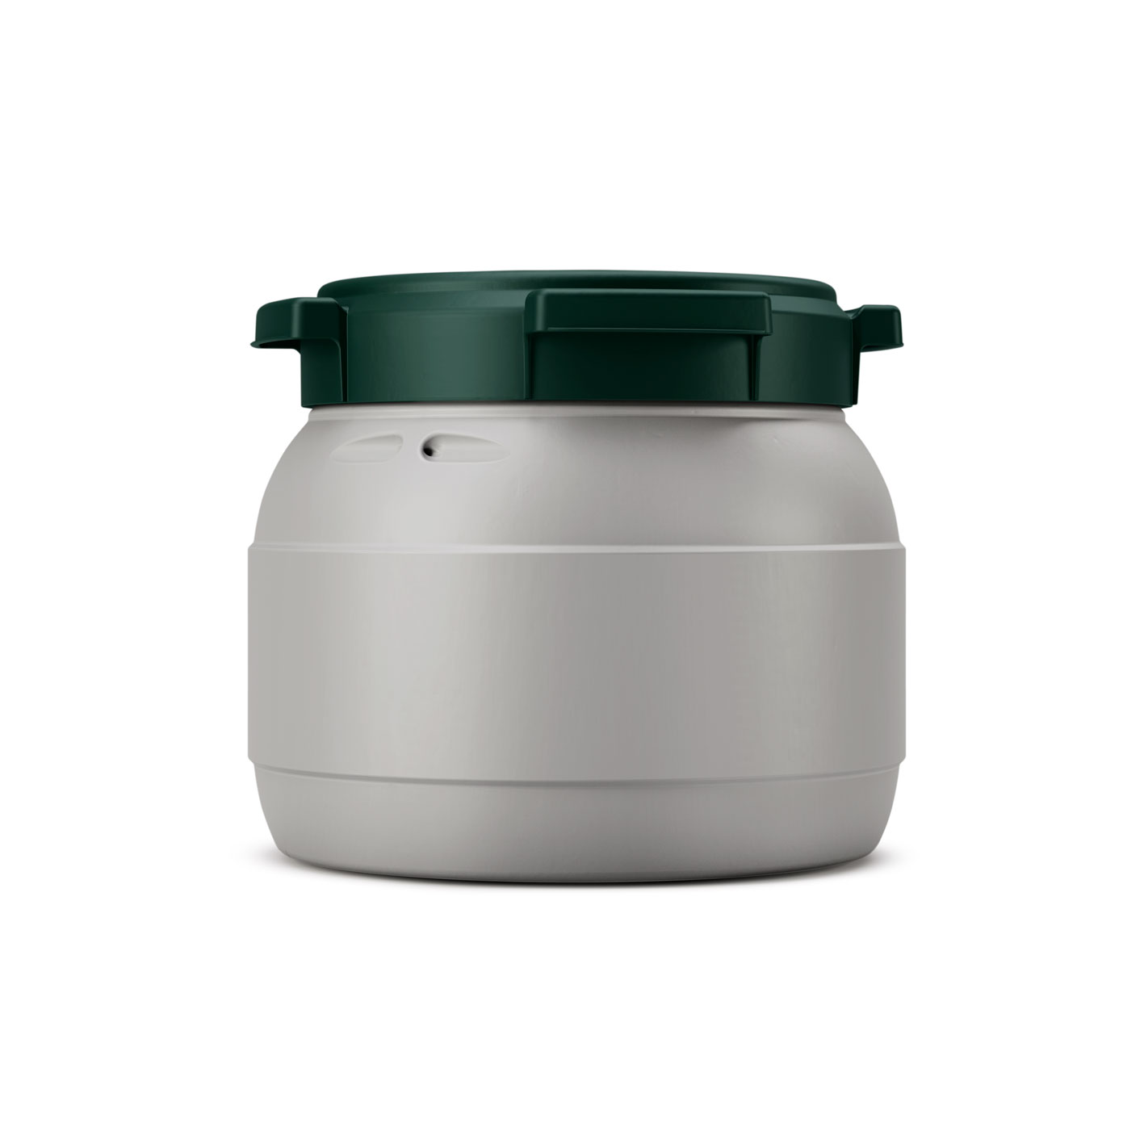
Safety equipments according ADR instructions
ADR instruction define few safety equipments
  Eye rinsing liquid (Water, medical solution, volume…)
  Showel (Dimensions? Compatibility?)
  Drain seal (Dimensions? Compatibility?)
  Collecting container (Volume? Compatibility?)

Slide 9
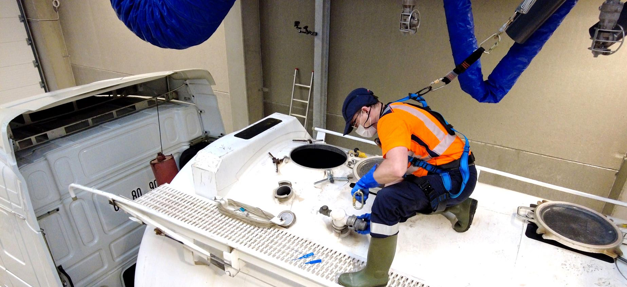
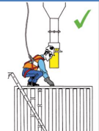
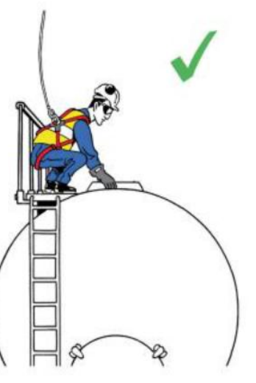
Access vs hazards
Various hazards (goods) : flammable, corrosive, toxic…
Various hazards (tank): pressured or not, height differences
Operators : driver (and or not another people – labo/safety…)
Maintenance – cleaned tank
Loading – PPE (ex CEFIC best practices)

Slide 10

New publication from CEFIC
Nov 2024 : Best-practice-guidelines-for-safe-working-at-height-in-the-logistics-supply-chain
- Recommandations for access, with graph (Risk assment)
Proposition for IASA :
  Promote this publication
  AND
  Limit the solution with fall arrest block with safety line and certified harness
  (harness : special training for driver + check for each operation (chemical compatibility)+ capacity for emergency))
  Recommand/ promote tanker ladder with two handrails on the tank or other safe access

Slide 11
Safety equipments according ADR instructions
ADR instructions define few safety equipments :
  Eye rinsing liquid (Water, medical solution…)
  Showel
  Drain seal
  Collecting container
  But no indications about them (standards / capacities) => a lot of possibilities?

Slide 12
Propositions faites à l’IASA
Etudes pour la définition de standards pour les essais feu des contenants pour les batteries lithium pouvant se dégrader dangereusement :
  pas de définition exacte,
  forte disparité des contenants
  Pas d’identification d’équivalence des tests ou de références internationales
  REX de l’incendie BOLLORE, la température du sinistre est un feu de métaux à fort rayonnement. Besoin de contenir une quantité importante d’énergie.
  => Proposition non retenue

Slide 13
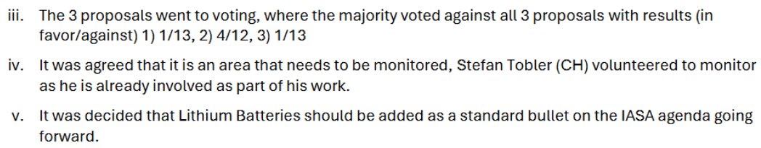
Propositions faites à l’IASA

Slide 14
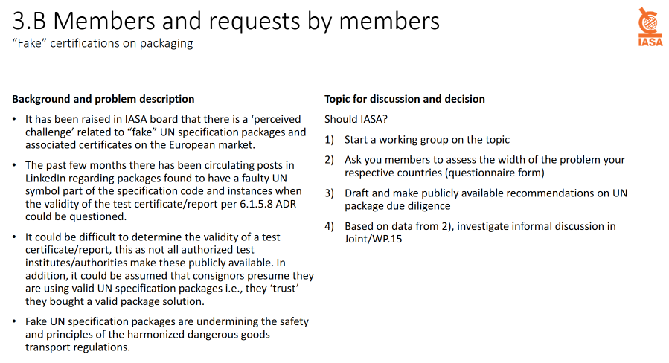
Propositions faites à l’IASA

Slide 15
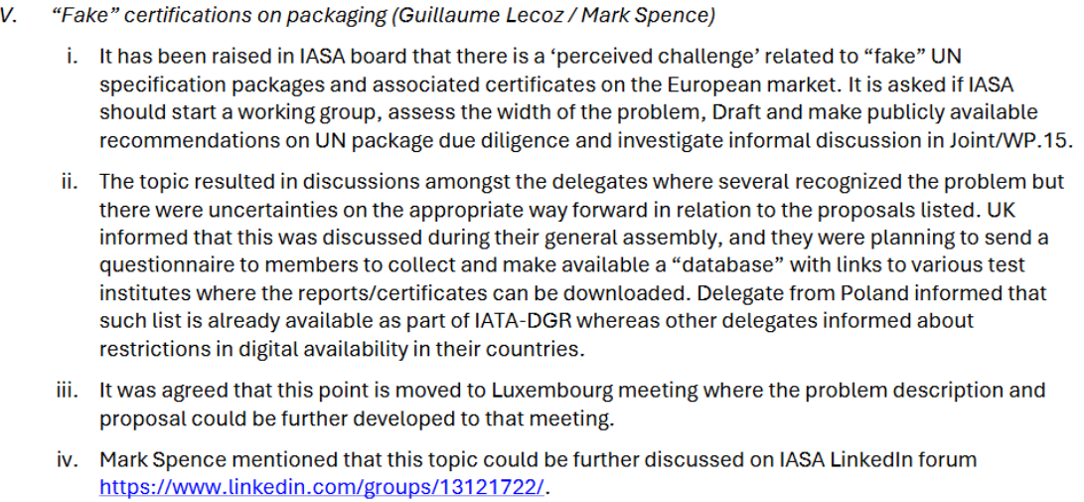
Propositions faites à l’IASA

Slide 16
Question technique - Citerne
En citerne il est possible recharger une matière non dangereuse sans avoir préalablement nettoyé et dégazé le transport de MD précédent. Pour les bennes, obligation de nettoyage avant rechargement (si MD différente)
Proposition : Principe de « lavage pour les liquides » comme pour les bennes. Mention à prévoir dans l’ADR 2025?

Slide 17
Question technique - TrackDéchets
Ajout du champ emballage lors de l’extraction du registre – multiples champs
Mais pas de possibilité de sélectionner cette information
Règles pour le report de la mention du 1.1.3.6? REX?

Slide 18
Question technique – SF6 – isolant diélectrique
Pas de possibilité de conclure à un niveau moyen de pollution en gaz de décomposition « XFX »,
Transport de gaz toxiques?
MDHR?
REX?

Slide 19
Question technique – déchets Pb
https://www.preventionbtp.fr/ressources/focus/dechets-contenant-du-plomb-comment-les-gerer_3wjATGwTp2c7qGZBWbiHgD
=> Indication de transport sous UN2291 Composés solubles du plomb.
Discussion à mener avec l’OPPBTP, ce classement ne semble pas pertinent au regard des critères de classement de la classe 6.1.

Slide 20
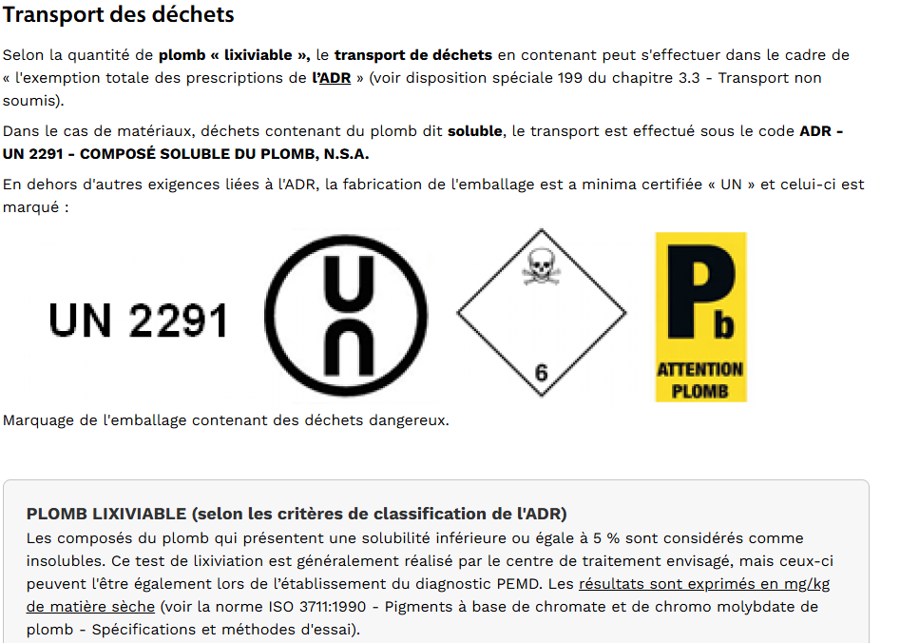

Slide 21
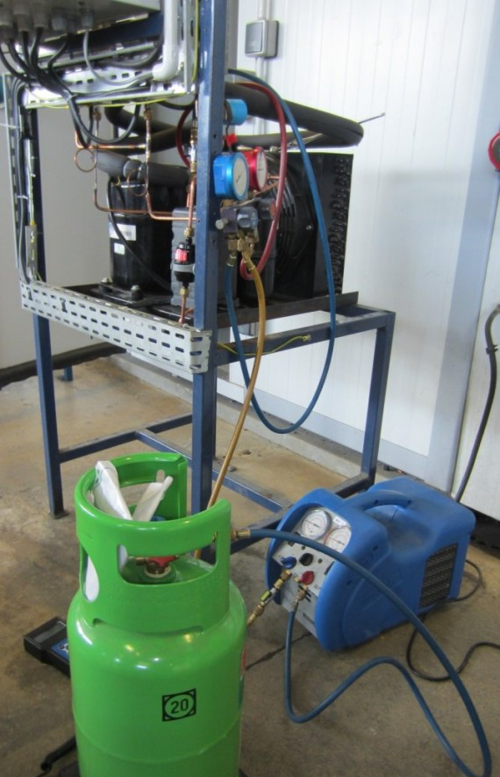
Question technique – Gaz Frigo
De plus en plus de gaz à base de gaz inflammable, mix avec l’ammoniac
Modification des conditions de mise en œuvre – fuite = ATEX
Modification des conditions d’approvisionnement – UN2857 – Machine frigo : faibles connaissances des intervenants.

Slide 22
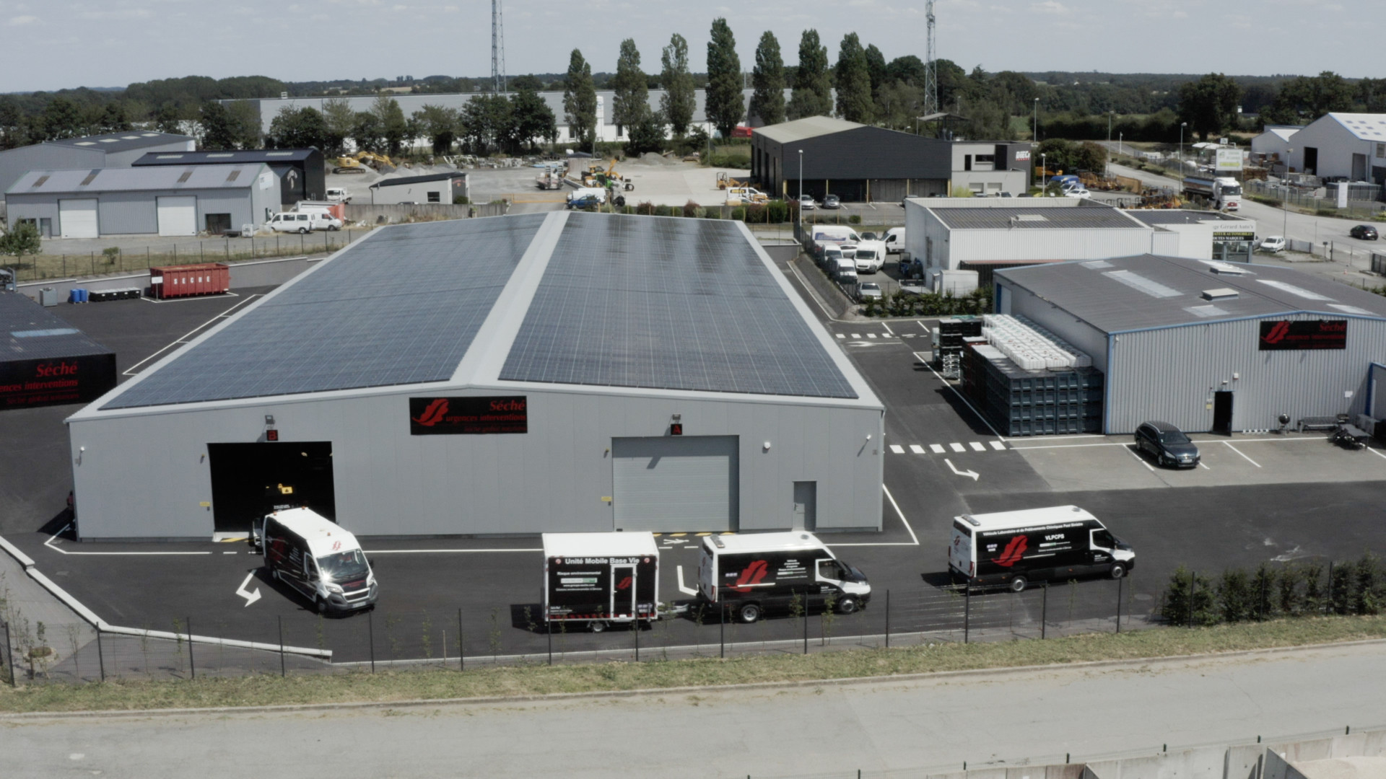
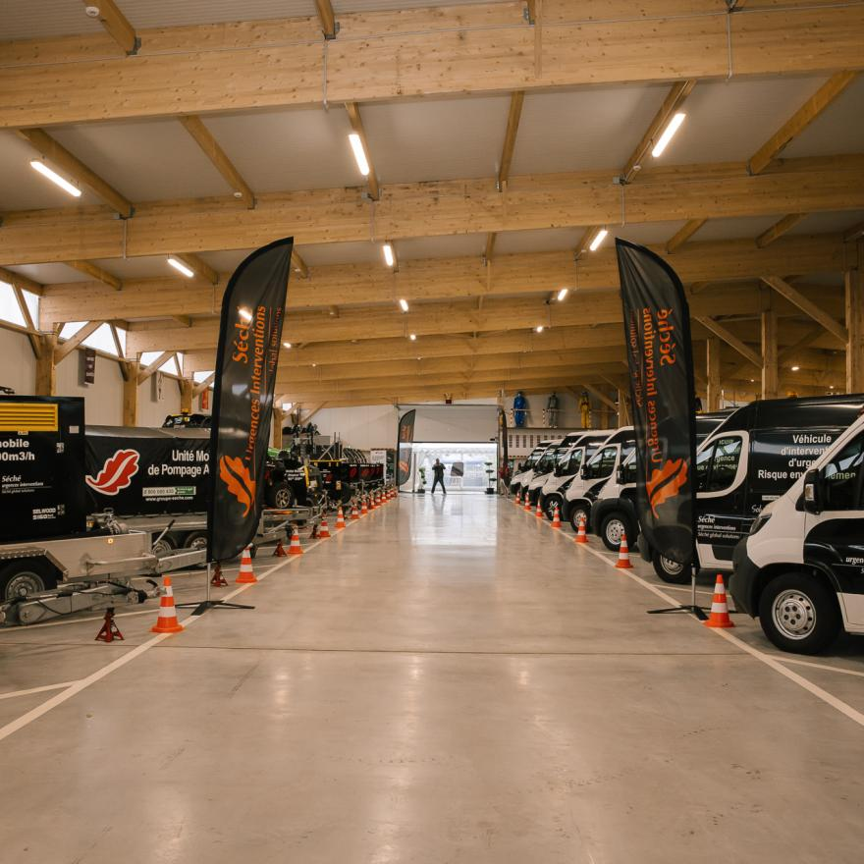
Visite du site de SUI – la Guerche de Bretagne
(entre Rennes et Laval)
Rencontre avec l’un des acteurs du monde de l’intervention d’urgence et de dépollution (milieu naturel ou industriel)
Date à finaliser – second semestre

